Slide 1
ТЕМА:
Формирование правил поведения ребенка в быту и на улице

Slide 2
«Жизнь - это то, что люди больше всего стремятся сохранить и меньше всего берегут»
Ж. Лабрюйер

Slide 3
Опытом безопасного поведения занимались Н.А.Андреев, Ц.Васильева, Е.Н.Ермакова, М.А.Котик, Ю.Н.Мотин, Е.В.Нисковская, Я.Палкевич, О.Н.Русак, П.Статмэн, В.И.Устинов и др.
Существенный вклад в изучение опыта личности внесли Б.Г.Ананьев, К.А.Абульханова, Славская, Л.И.Божович, Л.С.Выготский, А.Н.Леонтьев, С.Л.Рубинштейн и др.
В педагогической науке накоплен богатый материал по организации и обогащению социального, личного опыта ребенка (Н.Ф.Голованова, Л.Г.Золотарева, Н.Г.Косолапова, А.С.Лагутина и др.).
В работах данных исследователей отмечается, что дошкольный возраст является важным этапом в становлении личностного опыта ребенка.
ЗАДАЧИ:
Изучение и освоение основ поведения ребенка, обеспечивающего безопасное существование;
Формирование у детей навыков и умений предвидения опасных ситуаций и умения их избежать;
Воспитание сознательного выполнения правил поведения в быту и на улице

Slide 4
Этапы
формирования безопасного поведения ребенка
I этап: уточнение и систематизация знаний дошкольников о правилах безопасного поведения;
II этап: освоение умений безопасности жизнедеятельности через имитирование действий с бытовыми объектами и моделирование всевозможных угрожающих ситуаций;
III этап: практикование действий в различных ситуациях.

Slide 5
Игры
За-ня-тия
Си-туации
Формы работы с детьми
Бе-се-ды
Худ слово
Сво бод ная деят.
Ил- лю-страции

Slide 6
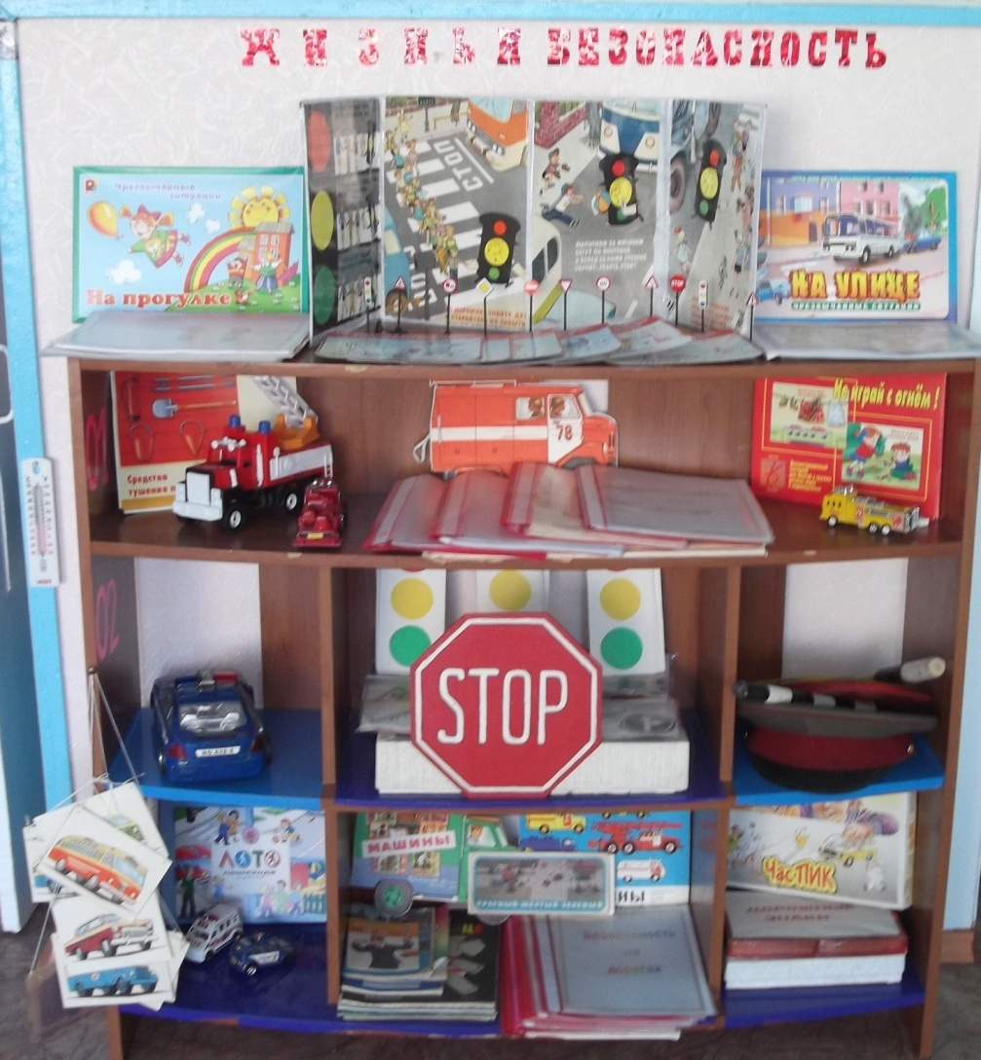
Предметно-развивающая среда:

Slide 7
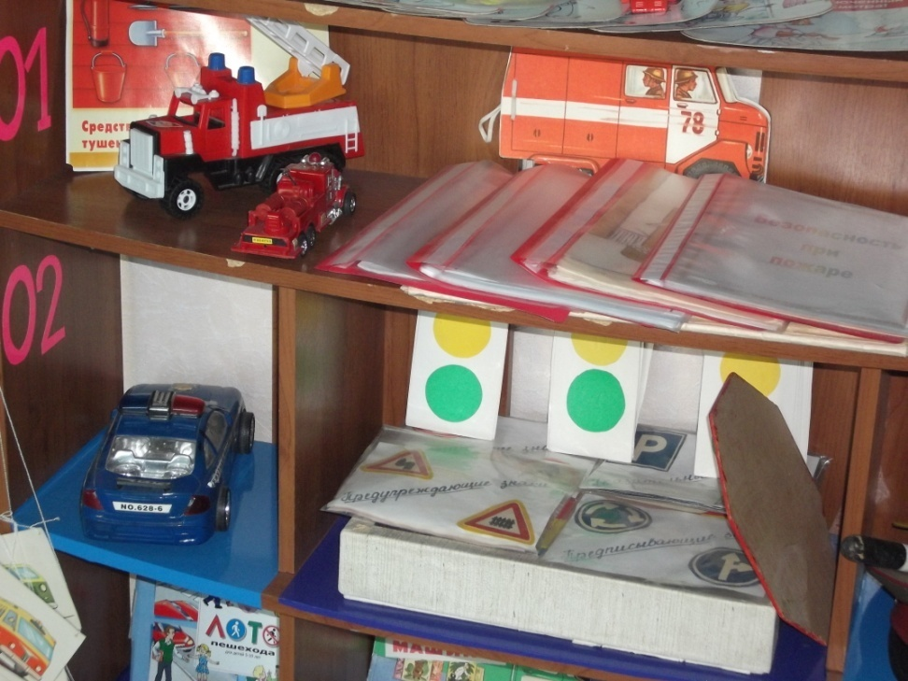
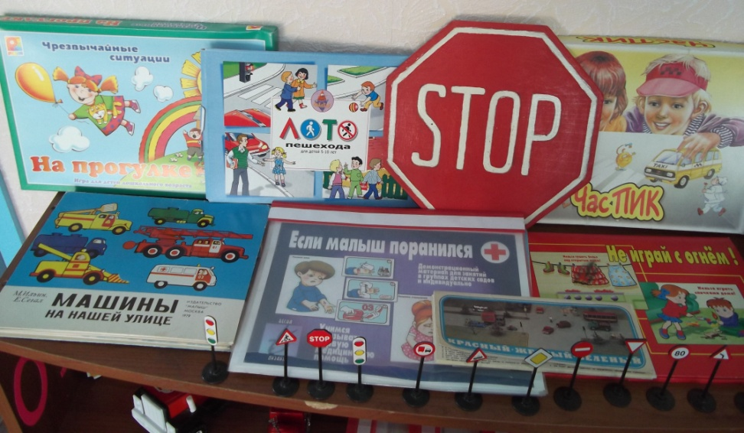

Slide 8
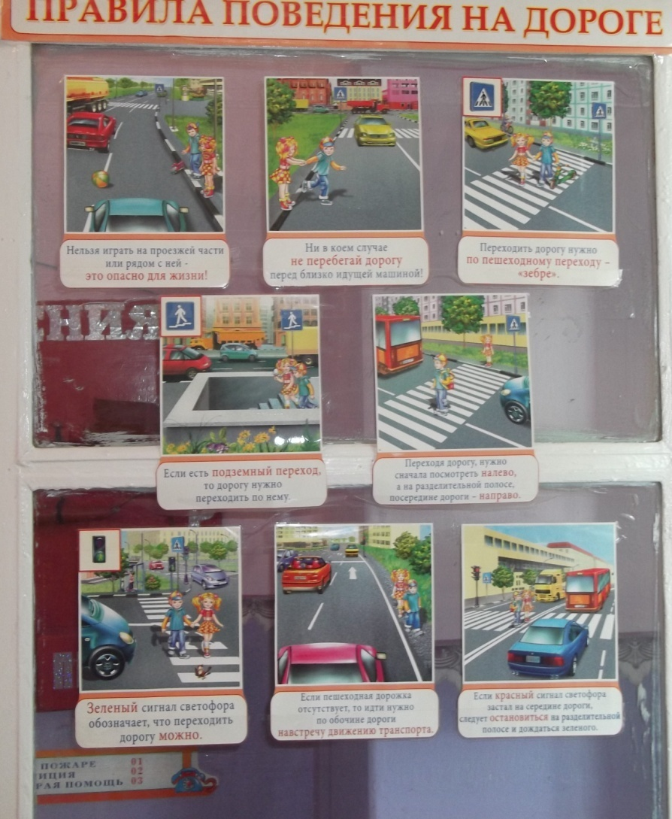
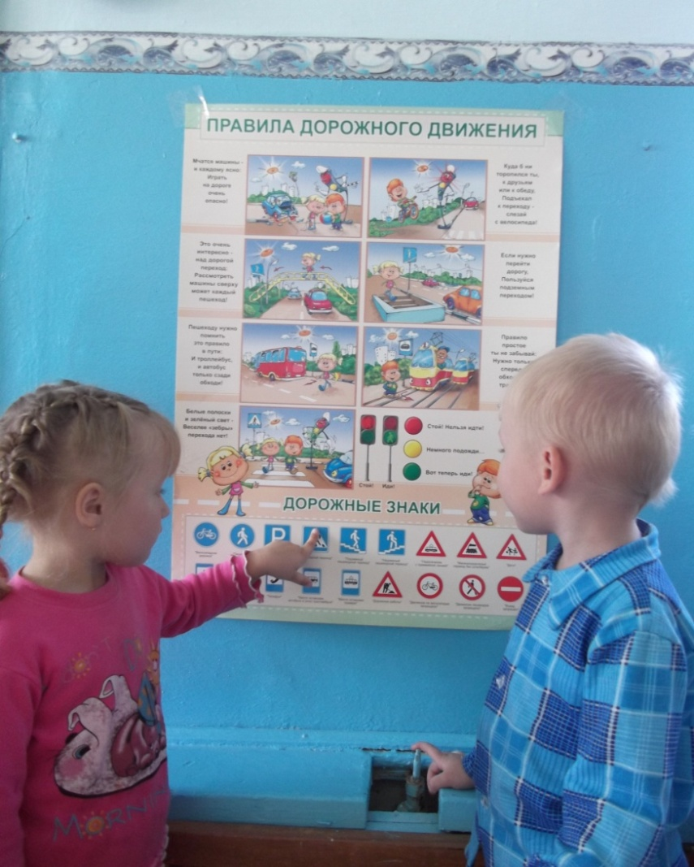

Slide 9
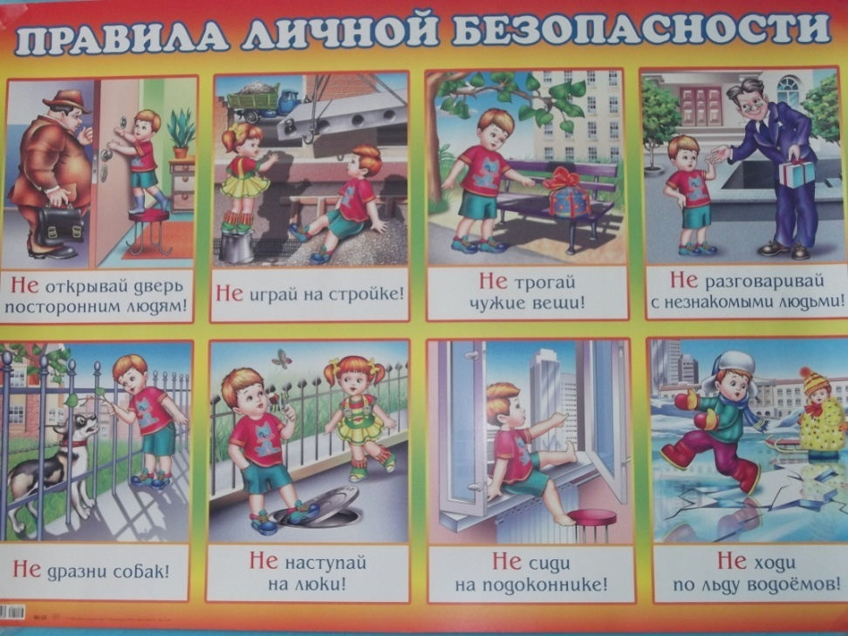
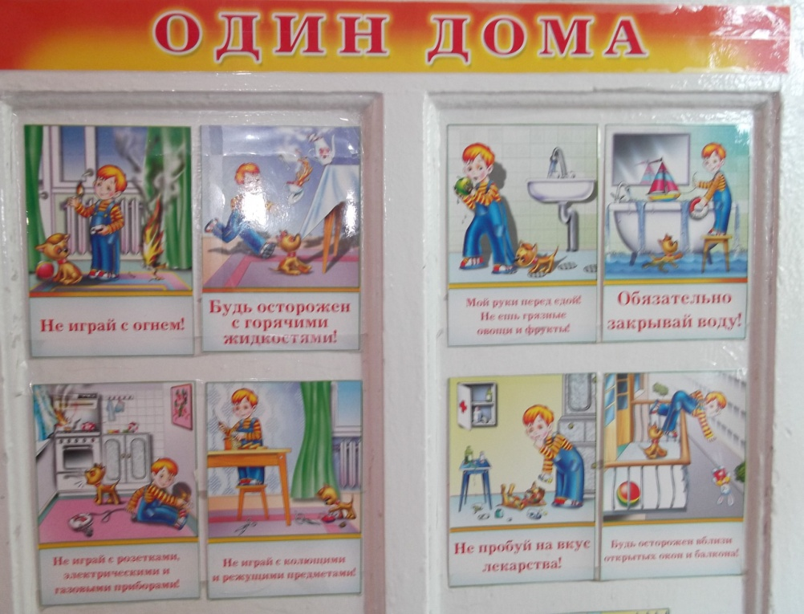

Slide 10
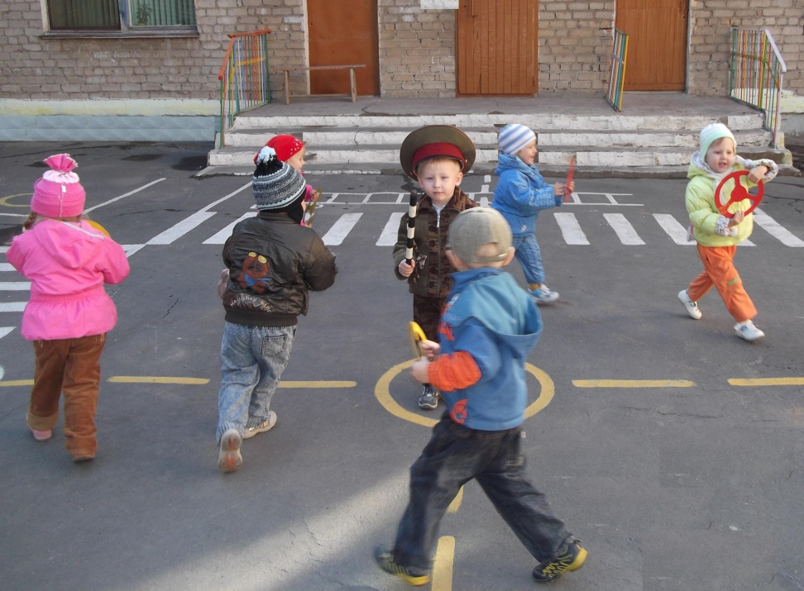
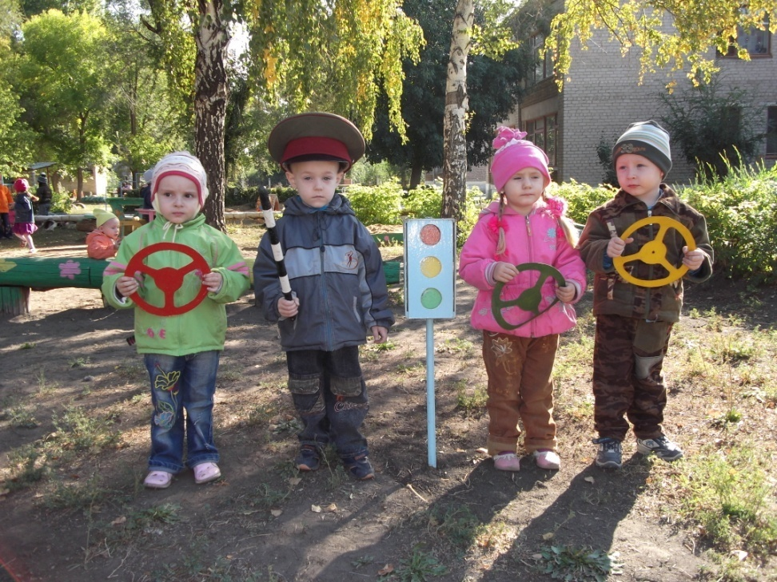

Slide 11
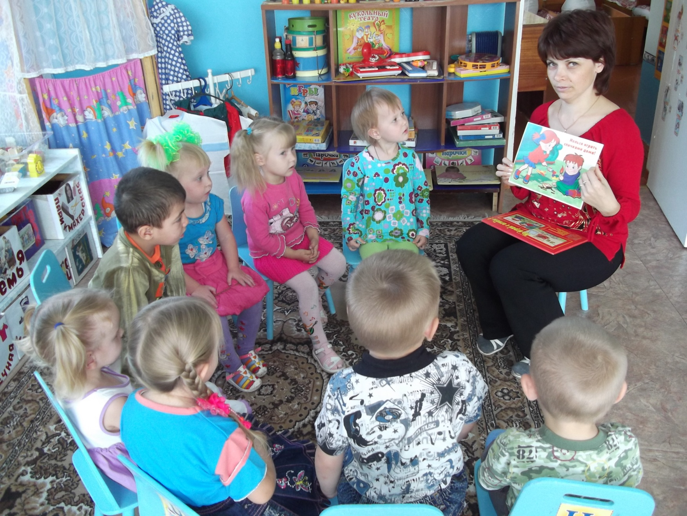

Slide 12
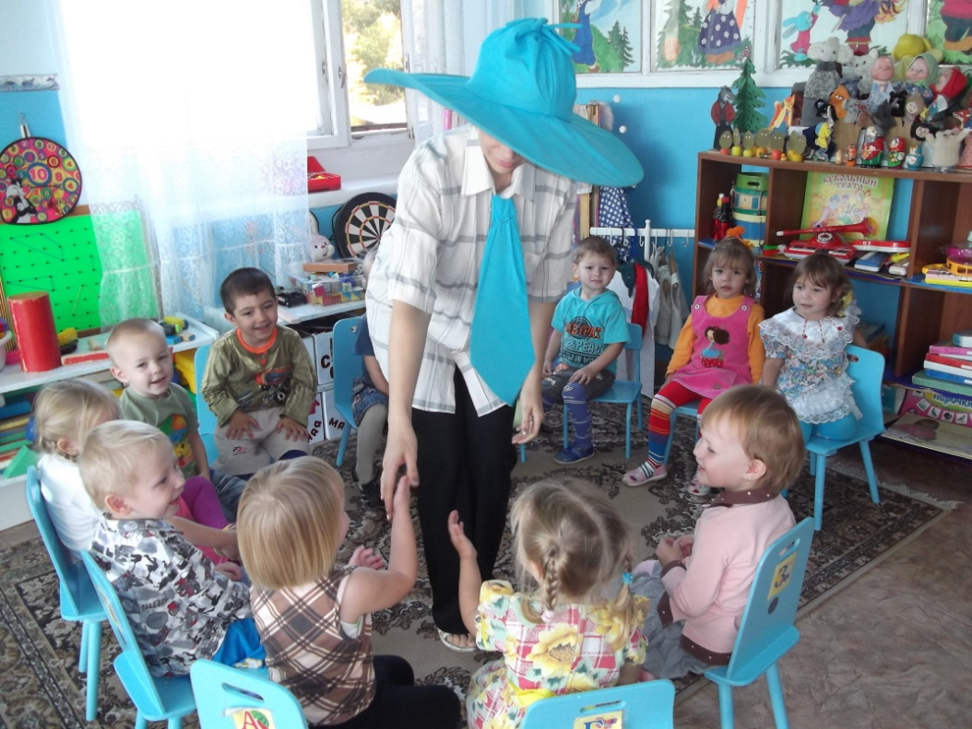
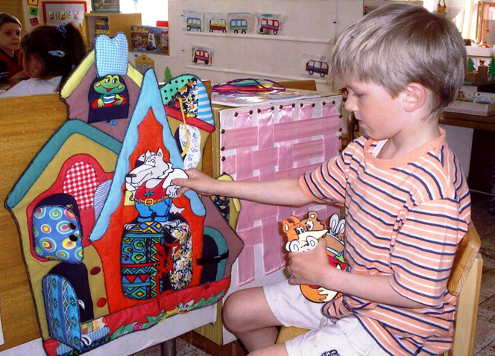

Slide 13
Соб-ра- ние
Офор-мле-ние группы
Формы
работы с
родителями
Ан- кети- рова-ние
Кон- сультации
Инд. бесе-ды

Slide 14
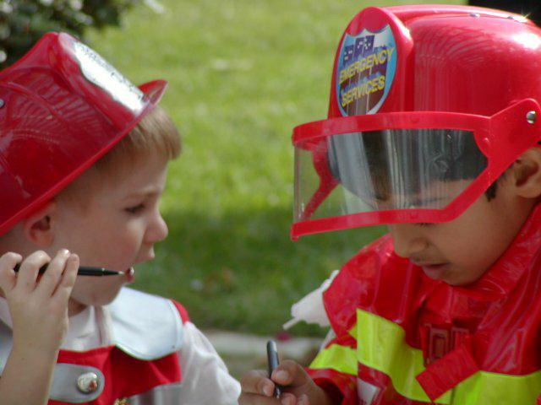
Консультации:
Опасности и правила поведения в опасных ситуациях.
Родителям о правилах дорожного движения.
Перечень некоторых необходимых рекомендаций для родителей.
Предотвращение несчастных случаев.
Безопасность в Вашем доме.
"Каждый маленький ребенок должен знать это с пеленок".
Отравление ядовитыми грибами.
Отравление ядовитыми растениями.
Безопасность детей на городских улицах.
"Пожарным можешь ты не быть"
«Юные пожарные спешат на помощь».
«За безопасность дорожного движения!»

Slide 15
Результаты:

Slide 16
Вывод:
Опыт безопасного поведения в быту детей дошкольного возраста
формируется успешно, если:
- содержание знаний и умений безопасного поведения сгруппировано по видам опасностей в быту и осваивается в заданной последовательности;
- обеспечивается поэтапное освоение доступных детям знаний и умений безопасного поведения в быту, при активной позиции ребенка;
- в воспитательно-образовательном процессе ДОУ широко используется ситуативно-имитационное моделирование как метод закрепления знаний о правилах безопасного поведения и формирования соответствующих умений в ведущем виде детской деятельности;
- педагоги и родители осознают необходимость целенаправленной деятельности в данном направлении и осуществляют ее в тесном сотрудничестве.

